Slide 1
线段树！
8.5 UnyieldingTrilobite

Slide 2
扫描线
本质就是枚举一维然后用数据结构维护其他维。
选取合适的扫描线方式可能能够降低复杂度。
相信大家都会。
在进阶的题目里，会配合线段树历史最值。

Slide 3
JOISC 2019 Day2 两个天线
有 n 个天线排成一行。天线 i 的高度为 H_i。天线 i 可以向天线 j 发送信息当且仅当 |i-j|∈[A_i,B_i]。对于一对可以互发消息的天线 (i,j)，定义其通信成本为 |H_i-H_j|。Q 次查询一个区间内能互发消息的天线对中最大的通信成本。
n,m 2e5 h 1e9

Slide 4
JOISC 2019 Day2 两个天线
我们考虑拆绝对值，不妨 i<=j，那么先计算 H_j-H_i 的最大值，晚点反过来再跑一遍。
扫描线扫 j，线段树对于每个 i 维护 -H_i（在 i+A_i 处加入，i+B_i 处删除）。如果固定右端点，可以直接区间查询。
但是右端点是不固定的。于是我们对于一个右端点采取直接把 H_j 当做一个标记放给对应的区间，然后查历史最值即可。

Slide 5
权值线段树&动态开点线段树
工具性的 Trick。
注意权值线段树和 01 Trie 是等价的。
注意不要在动态开点里把 vector 和引用混用。
绝大多数动态开点线段树不是线性的，注意全局插入的李超树是。

Slide 6
持久化线段树
注意：“可持久化”是谬称。
常见用途是求区间 kth 之类的东西。
所有持久化数据结构，在 OI 里几乎只有持久化线段树显著有用。
如果时间有多或者大家感兴趣也可以再多讲讲别的持久化相关。

Slide 7
P2839 [国家集训队] middle
给定长度为 n 的序列，强制在线多次查询给定 a<b<c<d 下 a<=l<=b，c<=r<=d 的 [l,r] 的中位数的最大值。

Slide 8
P2839 [国家集训队] middle
二分答案，把 >=mid 和 <mid 的值分别记为 1 和 -1，问题转化为最大子段和。
持久化线段树维护即可。

Slide 9
P3302 [SDOI2013] 森林
给定 n 个带权点，支持连边和查路径 kth，保证每时每刻构成一棵森林。强制在线。
8e4。

Slide 10
P3302 [SDOI2013] 森林
先来考虑森林已经给定怎么做。我们发现这个问题在链上就是区间 kth。
于是我们如法炮制，对每个点维护它到根的持久化线段树，求出 LCA 之后用四个线段树操作一下就行。

Slide 11
P3302 [SDOI2013] 森林
注意到 LCA 的倍增算法只关心深度和几级的父亲，这个可以在连边时 dfs 小的那一棵，靠启发式合并维护。
注意到持久化线段树也能，于是就做完了。

Slide 12
CF464E The Classic Problem
给定一张 n 个点，m 条边的无向图，每条边的边权为 2^{x_i}，求 s 到 t 的最短路，结果对 1e9+7 取模。
n,m,x<=1e5。
其实真的很 Classic。

Slide 13
CF464E The Classic Problem
考虑直接上高精度 Dijkstra。
现在我们要维护二进制高精度数支持两种操作：给定 a 和 x 返回 b=a+2^x，以及给定 a 和 b 比较其大小。
我们使用持久化线段树。对于前者就是一个区间赋 0 单点赋 1 的操作，对于后者再维护一个区间哈希，求出 lcp 之后直接比。
复杂度两个 log。

Slide 14
中场休息
长崎素世不让你唱春日影你唱不唱你说你死都得唱那老师我被素食逮着了乐队解散怎么办不可能解散他连严重警告都不是只是警告你不能再唱了因为你这不是严重违规孩子他有等级的我就唱一首春日影判刑判十年你就看我告诉你怎么唱先认真听我再告诉你素食逮着你怎么办素食第一看到你唱一般会这么说那个不准唱了一定表情很严厉说不能唱啊素食说不能唱啊素食不会一直盯着你啊一个乐队五个人呢怎么会一直盯着你啊素食一低头你还唱不唱要继续唱素食第二次逮到我怎么办我告诉你第一次逮到你你什么反应我特别讨厌你说我还没唱呢比如素食和他说你不要唱了你不要说我没有唱素食既然能点名说你不要唱就说明你唱了不要狡辩一定要把嘴巴合上如果素食第二次逮到你你放心一定不解散你放心绝对不解散素食更生气了那个你怎么回事说了不让你唱你还唱你再唱信不信我退队他说你再唱我就退队了你千万不要说我不信你可不能这么说呀要说你死惨啊我跟你说我跟你说素食说你信不信我不唱了素食更生气了我告诉你怎么办看着我的脸我给你表演一下看着素食这样看着他的脸笑很尴尬的笑然后捂着头上次同学说老师我不会尴尬的笑你会你会因为当一个人瞪着眼看着你的时候你还要笑都很尴尬你不用会笑你看着素食的脸就会很尴尬这是第二次逮到如果第三次逮到你我告诉你加个动作还是笑啊此处应有素食摆手照片啊求求你了这不唱了组一辈子乐队啊啊啊这已经是我第七次办乐队了啊啊啊

Slide 15
CDQ 分治
主要特征是计算前一半对后一半的贡献。某种意义上也可以理解成枚举修改和询问下标的二进制 LCP。
就结果而言，一般是以多一个 log 的代价降维。
在 OI 里应用不多，绝大部分都是高维数点模型。
其实原教旨主义高维数点在维数上去的时候 cdq 劣势很大。

Slide 16
平面最近点对
cdq 分治非常经典的应用。

Slide 17
P3206 [HNOI2010] 城市建设
给出一个 n 个点 m 条边的无向图和 q 次修改，每次修改一个边的边权，问每次修改后图的最小生成树边权和是多少。(n<=2e4,m,q<=5e4)。

Slide 18
P3206 [HNOI2010] 城市建设
CDQ 分治。
没有在分治区间内出现过的边，可以对它们求出 MST 后直接缩点。
于是到区间 [l,r] 时待处理的点边数量都是 O(r-l+1) 的。
复杂度两个 log。

Slide 19
P8569 [JRKSJ R6] 第七学区
给你一个长度为 n 的序列 a，求其所有子区间的按位或和的和模 2^{64}。
n<=5e7，a_i<2^64。
要求线性。

Slide 20
P8569 [JRKSJ R6] 第七学区
拆成每一位之后等价于让你求多少个区间是全 0。
比较朴素的想法是维护一个 lst 表示当前末尾有多少个 0，然后新加一个的时候计算贡献。
复杂度 O(nlogV)，显然过不了。
我们意识到一个 lst 只占用 O(logn) 个 bit，而不是 O(logV)。
于是我们考虑把 O(logV) 个 lst 并行计算，这样只用维护 O(logn) 个转置后的二进制数。具体而言，第 i 个二进制数第 j 位为 1 当且仅当第 j 个 lst 第 i 位为 1。手动模拟加法器。
复杂度 O(nlogn)，其实已经能过了。

Slide 21
P8569 [JRKSJ R6] 第七学区
我们考虑进一步拓展这个想法。如果我们不止维护 lst，而是维护最长前缀 0，最长后缀 0 和区间答案，那么这三个东西的 bit 数都是 O(logn) 的。全部可以并行。
然后我们就可以 cdq 分治了，做个并行加法器和并行乘法器。注意到乘法本质是 O(logn) 次加法。
复杂度 T(n)=2T(n/2)+O(log^2 n)，于是就是线性的了。

Slide 22
ARC150F Constant Sum Subsequence
给定值域 [1,n] 的序列 a，其包含所有 <=s 的正整数。构造无穷序列，每一项等同于下标模 n 同余的 a 的项。求该序列最短前缀，能够包含所有和为 s 的序列作为子序列。
n<=1.5e6，s<=2e5。

Slide 23
ARC150F Constant Sum Subsequence
考虑直接 dp，设 f_s 为和为 s 时的答案。
f_s=max(nxt(f_{s-t},t))，其中0<t<=s，nxt(i,j) 表示无穷序列中 >i 的最小下标使对应的值为 j。不难发现 f 具有单调性。
考虑 cdq 分治，从 [l,mid] 贡献到 [mid+1,r]。
枚举 t。考查 f_{mid} 与其前的位置里 t 最后一次出现的位置 p 与最小的 x 满足 f_x>=p，则对于任意 x<=y<=mid 均有 nxt(f_y,t)=nxt(f_{mid},t)，是对一个区间给了贡献，线段树维护。
对于 l<=y<=x-1，由于 f_y<p，一定有 nxt(f_y,t)<=p<=f_{mid}。
nxt 和 p 都可以单 log 计算，总复杂度两个 log。

Slide 24
CF1175F The Number of Subpermutations
给定一个序列，求它有多少个子区间 [l,r] 是 1 到 r-l+1 的排列。
3e5。

Slide 25
CF1175F The Number of Subpermutations
本质就是要满足两个条件：[l,r] 数互不相同，以及最大值是 r-l+1。
考虑预处理每个数上一次出现的位置，并对这个东西累前缀最大值，记为 s。则 [l,r] 互不相同等价于 s_r<l。可以 O(1) 判断。
考虑按最大值分治，计算所有跨过全局最大值的子段，然后左右递归下去。
注意到此时区间的长度已经固定，而且左右端点一定分别在最大值的左右，于是所有可能的区间数量不超过最大值两边区间长度的较短者。
复杂度 nlogn。本质是枚举了每一个可能的区间。

Slide 26
[PA 2014] Druzyny
给定 n 个数，要求将其划分为若干个连续段。要求第 i 个数所在的连续段大小在 [c_i,d_i] 中。求最大划分连续段的数量，以及达到这一数量是方案数（取模）。
1e6。

Slide 27
[PA 2014] Druzyny
首先这个显然是一个 dp。我们只考虑信息的转移，就可以同时维护两问。设 f_i 是前 i 个数的信息，那么 f_j 会向 f_i 贡献当且仅当 i-j 介于 [j+1,i] 中 c 的最大值和 d 的最小值之间。
考虑分治。假设当前区间是 [l,r]，我们考虑找到 (l,r] 中 c 的最大值位置 k，然后分成 [l,k) 和 [k,r] 去做。现在我们只需要计算 [l,k) 到 [k,r] 的贡献。不难发现此时 c 的最大值被 c_k 锁定。
此时如果固定 i 或 j，可以转移的部分形成一个区间。我们用线段树维护，对较小的一边操作即可。
复杂度两个 log。这类技巧别称“启发式分裂”（其实这个更广泛一点）或“最值分治”。

Slide 28
中场休息
您好我是一个高一学生在上海以前学过python和一些基础算法我现在自学了C++的所有语法包括指针准备继续学习算法虽然起步较晚但有信心参加算法竞赛比如信息学奥赛并拿奖我知道您很厉害不知道您是否有兴趣当我老师我不会支付任何费用您只需要给我出题然后评价我的解答分享一些竞赛技巧
昨天我的信息老师说洛谷是什么垃圾玩意大家要打CF于是我开始使用一年前注册的账户今天我看见一个人品很差的一个同学在洛谷上骗分我觉得他污染了信息学现在我发现信息老师是对的洛谷只是山丘CF是珠穆朗玛峰不畏浮云遮望眼自缘身在最高层Codeforces我来了

Slide 29
线段树合并
相信大家都会。
常见的 trick 是维护 dp，但本身作为一个工具还有更多应用。

Slide 30
线性空间树上线段树合并
请输入文本。
其实线段树合并用来维护子树信息还不少的，最知名的是 SAM 里维护 endpos。

Slide 31
CF911G Mass Change Queries
给出一个数列，有 q 个操作，每种操作是把区间 [l,r] 中等于 x 的数改成 y。输出 q 步操作完的数列。
2e5。
这题比较简单，大家看个两分钟就开始讲了。

Slide 32
CF911G Mass Change Queries
对于每个值直接维护一棵线段树。修改就是直接分裂合并。
做完了。

Slide 33
P3521 [POI 2011] ROT-Tree Rotations
给定一棵叶节点带权的二叉树，可以任意次交换任意一个点的左右子树，求叶节点按 dfn 排序后的最小逆序对数。
2e5。

Slide 34
P3521 [POI 2011] ROT-Tree Rotations
显然每个子树是否交换是独立的。
于是我们只需要对每个子树算出其两个儿子之间的逆序对数，然后对比一下决定是否交换然后计入贡献即可。
儿子之间的逆序对数可以用权值线段树合并快速解决。

Slide 35
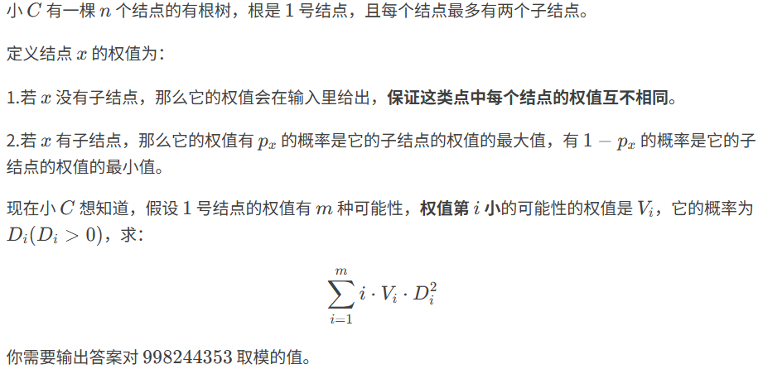
P5298 [PKUWC2018] Minimax
3e5

Slide 36
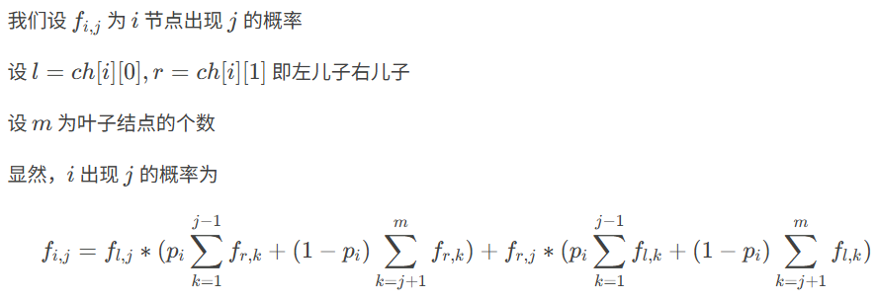
P5298 [PKUWC2018] Minimax
考虑直接求权值的分布列。

Slide 37
P5298 [PKUWC2018] Minimax
我们断言，这个东西可以直接用线段树合并优化。
为什么？
假设目前要合并节点 x 与 y，且所有前后缀相关信息全部已知。
如果两个节点都不为空，那反正递归下去。
如果其中一个为空，我们会发现对另一个的刻画变成了简单的区间乘！这是可以在线段树上打标记维护的。
同时线段树的初始节点并不多，复杂度得到了保证。

Slide 38
CF932F Escape Through Leaf
有一颗 n 个节点的树（节点从 1 到 n 依次编号），根节点为 1。每个节点有两个权值，第 i 个节点的权值为 ai​,bi​。
你可以从一个节点跳到它的子树内任意一个节点上。从节点 x 跳到节点 y 一次的花费为 a_x​*b_y​。跳跃多次走过一条路径的总费用为每次跳跃的费用之和。请分别计算出每个节点到达树的某个叶子节点的费用中的最小值。
注意：就算根节点的度数为 1，根节点也不算做叶子节点。另外，不能从一个节点跳到它自己。
n,|a|,|b|<=1e5。

Slide 39
CF932F Escape Through Leaf
设 f_x 表示 x 跳到叶子的最小花费。
那么转移就是在 x 子树中找 y 最小化 f_y+a_x*b_y。
需要知道子树的李超树形态。
线段树合并即可。

Slide 40
P5612 [Ynoi2013] Ynoi（弱化版）
给定长度为 n 的序列支持区间异或，区间排序，区间求异或和。
1e5。
与原题不同的是，我们这里支持更大一点的空间。

Slide 41
P5612 [Ynoi2013] Ynoi（弱化版）
考虑颜色段均摊维护有序段。每个有序段用一棵 01 Trie 维护。
我们的 split 就是 Trie 分裂，区间排序就是把区间全部求出来（两端区间可能涉及 split）后 01 Trie 合并。
区间异或就直接维护一个外层的线段树打标记，标记下放到底层时打给对应段上的 01 Trie。注意这样在 split 的时候需要考虑标记的影响。

Slide 42
P5612 [Ynoi2013] Ynoi
如果你想要通过原题，那么这样是不足够的，你需要卡空间。
具体而言使用压缩 Trie，一种仅维护所有叶子虚树的数据结构。
实战价值为 0，不作过多描述。
如果你不想写它但对这个算法感兴趣，可以写 P5312。

Slide 43
中场休息
苏格拉底曰请告诉我柏拉图你是否同意最强的斗士当属能飞之辈如邦巴迪罗鳄地罗与邦邦比尼古西尼柏拉图对曰此言不当陆地斗士如嘟嘟帕塔品与瞳瞳瞳萨胡尔虽不能飞翔然其功业辉煌岂可轻视苏格拉底复言吾以为唯有让斗士鏖战方能识真章待其胜负自明方可究竟是非柏拉图欣然赞曰善哉苏格拉底吾亦以为此乃探求真理之正道也
我对着铁质的凳子踢了五下然后把那堆钢栏杆在地上滚了一下然后把椅子夹在了篮筐上

Slide 44
二进制分组
本质是以一个 log 的代价把插入转化为重建。
其实有非常多的变种。
最常见的应用是让 KDT 支持插入。
也有题会让你维护凸包。
可以理解成稍微简化一点的线段树。

Slide 45
CF710F String Set Queries
维护一个字符串集合，支持加串、删串、查询所有串在给定模板串中的出现次数。
操作数和字符串总长都是 3e5。

Slide 46
CF710F String Set Queries
首先删除是假的，因为我们可以维护两个插入然后作差。
如果只有插入显然是 AC 机板子题。
于是我们给它拍一个二进制分组上去就做完了。

Slide 47
二进制分组·变种一
我会只进行 O(1) 次合并！
只进行一次进位即可。如果新加后没有进位则至多 O(log) 个组，否则组数不增。

Slide 48
二进制分组·变种二
我会支持撤销！
在下一个组成立时构建上一个组即可。

Slide 49
二进制分组·线段树
前面我们提了二进制分组是简化的线段树。
这意味着线段树的末尾追加实际上也可以做到和二进制分组一样的复杂度。
利用这一特性，我们可以让我们的二进制分组支持区间查询。

Slide 50
P3309 [SDOI2014] 向量集
维护一个向量序列支持末尾追加向量和区间查询与给定向量点积的最大值，强制在线。n<=4e5。

Slide 51
P3309 [SDOI2014] 向量集
如果没有追加的话显然是线段树维护凸包。
现在有追加我们继续线段树维护凸包，但是只对两个儿子都满了的点 pushup，归并两个儿子。
每个点只会被 pushup 一次，且查询涉及到的点一定都满了。
复杂度两个 log。

Slide 52
UOJ46【清华集训2014】玄学
要求维护一个“操作”列，每个“操作”形如：对序列的 [l,r] 区间施以一个支持结合律的变化。现在要求强制在线支持一下操作：末尾加入一个“操作”；给定位置查询一段区间里的“操作”对这个位置的影响。序列长度 1e5，操作数 6e5。

Slide 53
UOJ46【清华集训2014】玄学
类似上一题的思路，线段树维护操作的影响。
注意到一段连续的操作可以被缩成一个点，这样操作列区间 [l,r] 的信息长度就是 O(r-l+1) 的了。
查询的时候在对应的线段树节点上二分即可。
复杂度两个 log。

Slide 54
PKUWC2025D1T2 Ancestors
给定一棵 n 个点的有根树。m 次询问每次给定 l,r,x 求 l 到 r 的节点，其 x 级祖先构成的集合的大小。
3log。

Slide 55
感谢聆听
紫题代表基础黑题代表拔高看起来都是题但背后的逻辑完全不同在信竞的整个学习体系里紫题是地基黑题是尖顶孩子一下子从紫题跳到黑题中间那一大段蓝题绿题橙题的梯子直接跳过最后不是卡题卡心态就是掉进盲目刷题的陷阱里根本不知道自己到底在学啥很多孩子一看到紫题自己能做就觉得太简单了不值得花时间于是跳过不练转头冲向黑题初期打基础刷紫题掌握基本算法和数据结构中期攻克常见题型刷绿题橙题建立题感后期黑题精做冲刺省选练综合练速度练稳定性
现在你已经学会输出嘟的114种方法了直接输出嘟发嘟表情包发奶龙嘟表情包发嘟字符画发嘟套嘟字符画发口都发啫阝发口者阝拼音输入du五笔输入kftb复制群友发的嘟从奶龙表情包里提取嘟从奶龙身体里提取嘟后面忘了现在请计算发出114514个嘟的方案数由于答案可能非常大将其对998244353取模后输出

